Slide 1
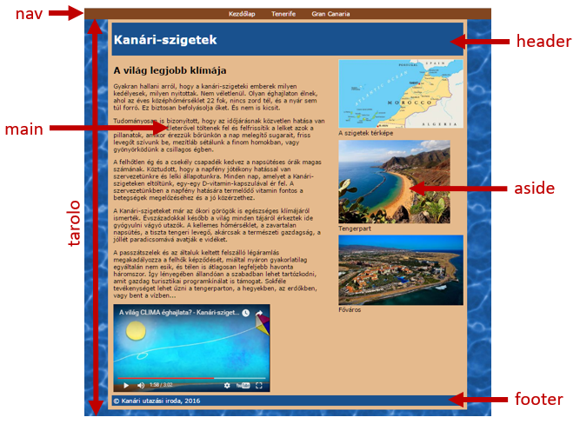
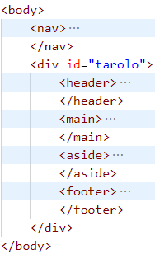
Kanári-szigetek feladat

Slide 2
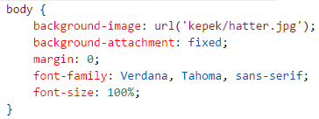
Háttérkép rögzítése
Görgetéskor a háttérkép nem mozdul el.

Slide 3
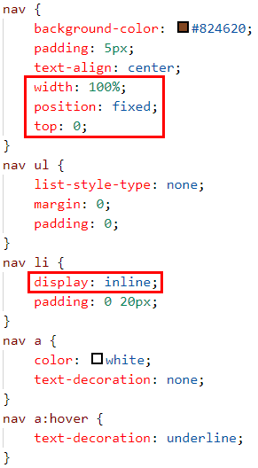
Navigáció
Rögzíti a navigációt az oldal tetején. A szélességet meg kell adni!
Egymás mellé teszi a menüpontokat.
Nem kell float, középre lehet igazítani!

Slide 4
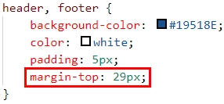

Fejléc, lábléc
Másképp a fejléc becsúszna a navigáció alá.
A balra igazított main és a jobbra igazított aside rész alá.

Slide 5
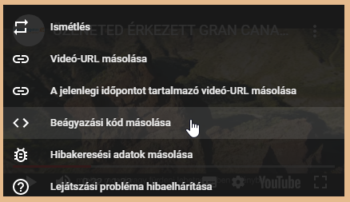
YouTube videó beszúrása
További paraméterek is lehetnek.
A width és a height átírásával méretezhető a videó.

